Slide 1
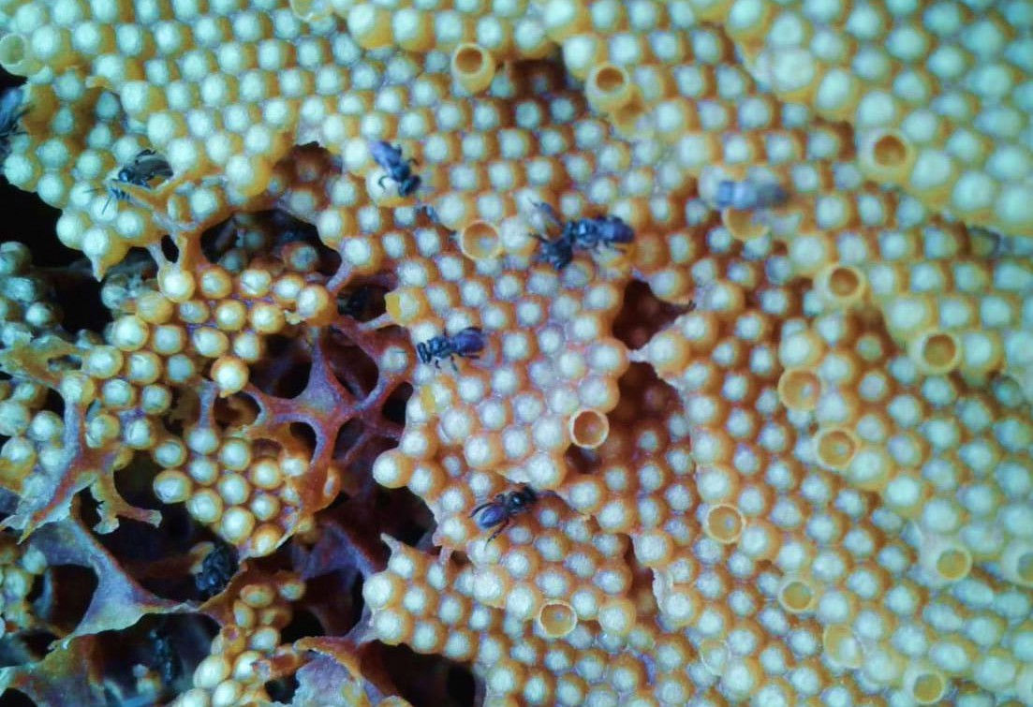








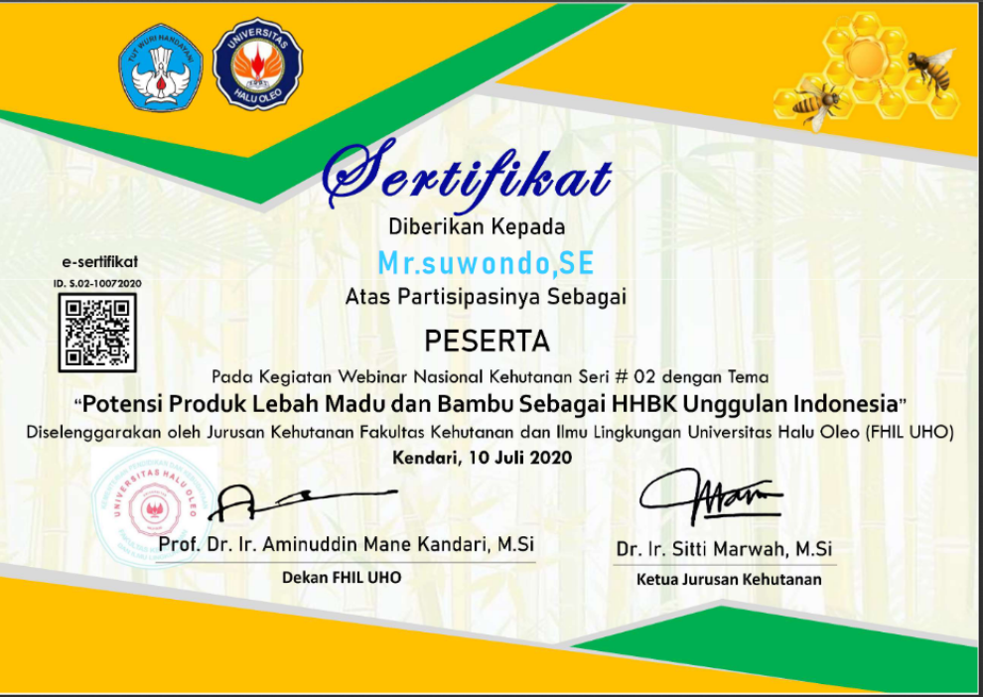
Oleh :Niken Pujirahayu, S. Hut., MP., Ph. D.
Jurusan Kehutanan
Fakultas Kehutanan dan Ilmu Lingkungan,
Universitas Halu Oleo
Diulas kembali oleh : Suwondo,S.E.,S.H.

Slide 2



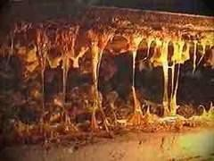

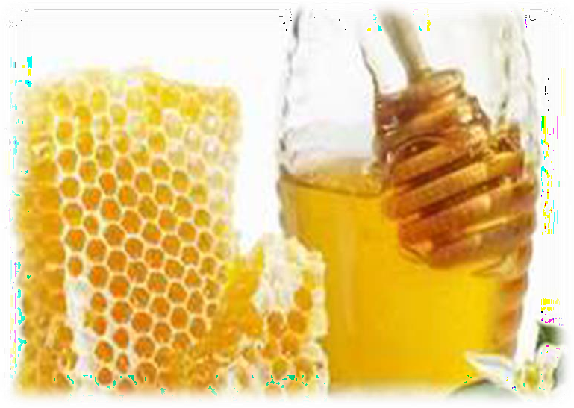
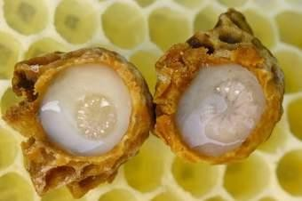
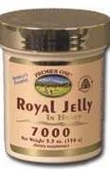
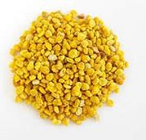
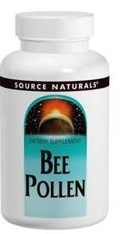
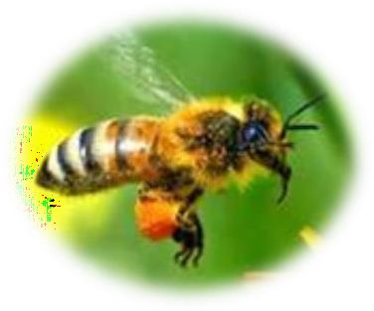
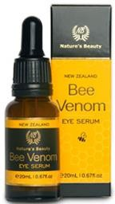
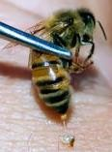
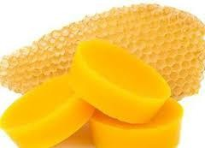

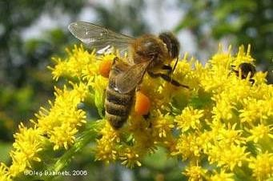
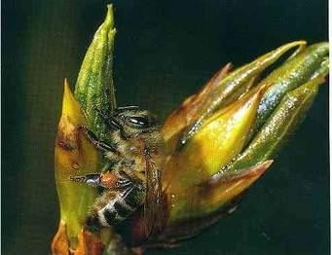
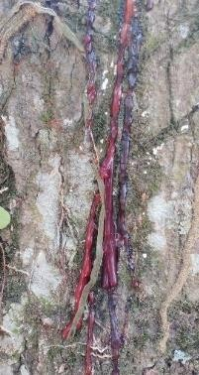
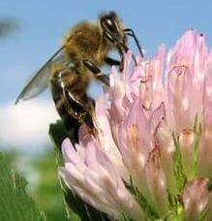
Royal Jelly
Bee pollen
Propolis (bee glue)
Madu
racun lebah/Bee venom
Lilin lebah
Nektar
Pollen/serbuk sari
exudat pucuk & getah tanaman
2

Slide 3


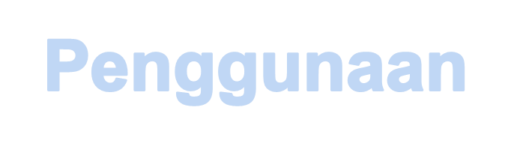

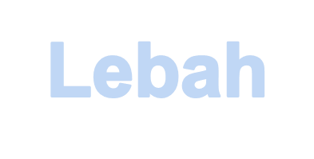






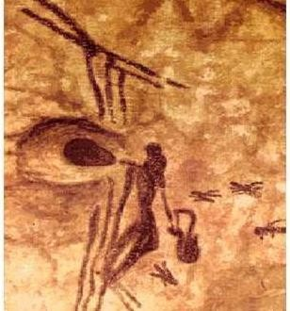
- Bukti dari lukisan Zaman Batu menunjukkan pengobatan penyakit dengan produk lebah seperti madu berasal dari 8000 tahun yang lalu.
Madu tertua yang masih ada ditemukan di pemakaman di Georgia yang berusia 4.700-5.500 tahun.
Referensi tertulis pertama tentang madu ditemukan dalam batu tulis Sumeria, yang berasal dari tahun 2.100-2.000 SM.
Gulungan kuno, tablet dan buku-lembaran tanah liat Sumeria (6200 SM), papirri Mesir (1900–1250 SM), Veda (kitab suci Hindu) 5000 tahun,
Lukisan di dinding gua VALENCIA
- Alquran, Alkitab, dan Hipokrates (460–357 SM) menggambarkan bahwa madu telah diciptakan dan banyak digunakan sebagai obat
berusia 8000 Tahun menunjukan seorang pemburu madu. https://ganaislamika.com

Slide 4














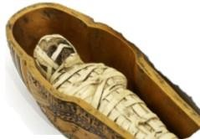
Propolis dan Lilin lebah digunakan di Mesir (membalsem mayat), di Yunani, Romawi, Arab (antiseptic dan desinfektan)
Suku Inca/Peru (antipiretik), Eropa abad 17 (antimikroba, antivirus)
Madu
digunakan sejak 5500 tahun lalu untuk nutrisi (pemanis alami) dan obat obatan oleh bangsa Yunani, China, Mesir, Romawi, Arab, Maya dan Babylonians

Slide 5


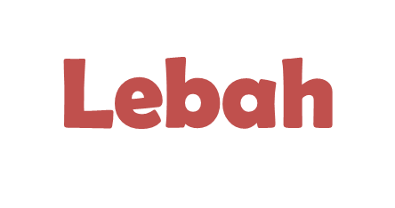

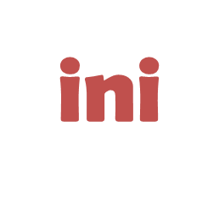





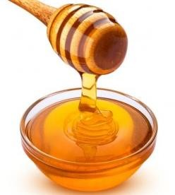
Madu
Sifat Fisik Kimia Madu Lebah Hutan dan Lebah tak bersengat
Sifat Fisik-kimia | Madu Tualang (Erejuwa et al, 2010) | Madu Manuka (Stephen et al, 2010) | Madu Trigona (Souza et al, 2006)
Warna | Coklat tua | coklat terang | Coklat kuning
Kadar Air | 23.3 % | 18.7 % | 25.02 %
Total gula pereduksi | 67.5 % | 76.0 % | 55.0 - 86.0 %
Glukosa | 30.0 % | 36.2 % | 8.2-30.9 %
Fruktosa | 29.6% | 40.0 % | 31.1-40.2 %
Sucrosa | 0.6 % | 2.8 % | 0.3-1.3 %
Maltosa | 7.9 % | 1.2 % | NA

Slide 6
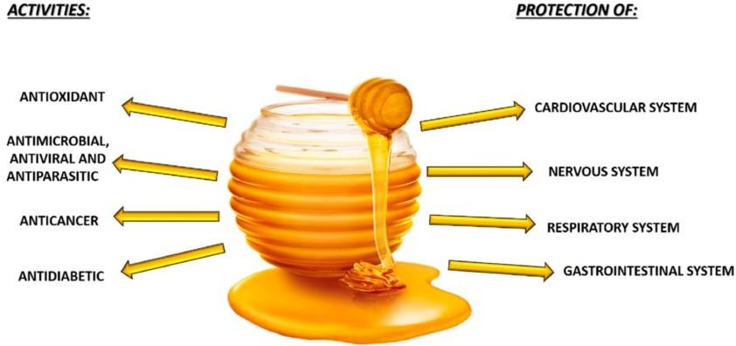
Manfaat terapi Madu
(Cianciosi et al, 2018)
Manfaat lain:
untuk tumor, mata (katarak okular, konjungtivitis), radang, infeksi tenggorokan, darah (memar, varises, darah yang memurnikan, membersihkan darah setelah melahirkan), penyakit ginjal dan perawatan penyembuhan luka dan luka bakar
(Borsato et al., 2014)

Slide 7
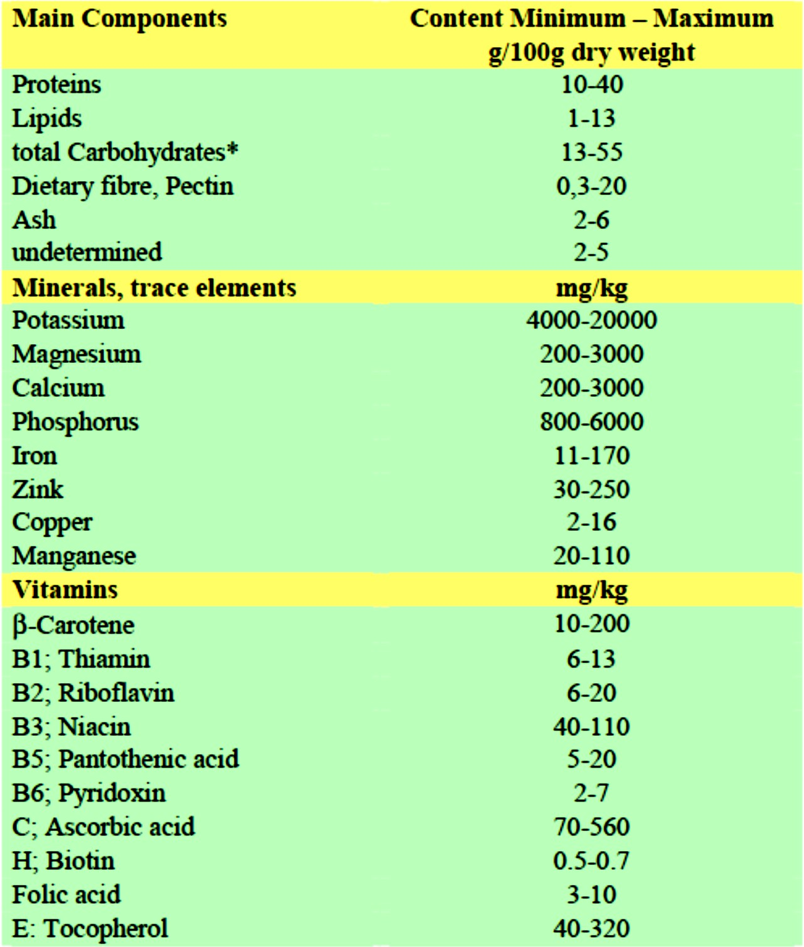
Komposisi Pollen dan Roti lebah (Bee bread)
Komposisi Pollen (Bogdanov, 2016)
Bee bread
Beebread dibuat dari bee pollen dengan tambahan madu dan sekresi lebah. Dibawa ke sarang, dan ditutup oleh lebah pengumpul, kemudian akan difermentasi pada suhu sekitar 30° C yang diinduksi oleh bakteri asam laktat yang memungkinkan sebagi pengawetannya.
Bee bread lebih mudah diserap oleh tubuh manusia daripada serbuk sari, karena dalam pemrosesan serbuk sari ke roti lebah itu terjadi pelarutan dinding/bungkus serbuk sari, sehingga penyerapan vitamin meningkat beberapa kali.
Beebread memiliki jumlah peptida dan asam amino bebas yang jauh lebih besar dibanding pollen, karena protein dalam bee-bread lebih aktif secara biologis,sehingga mudah diserap.

Slide 8
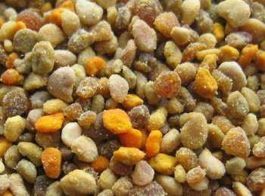
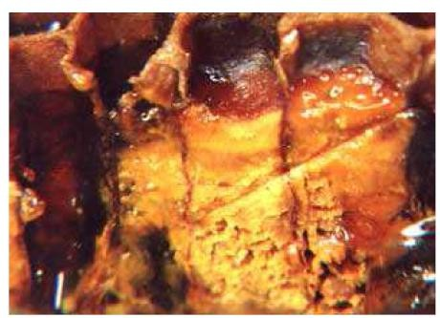
Bee-pollen dan Bee-bread memiliki efek menguntungkan pada metabolisme lipid di hati, mengurangi pengendapan sebagai akibat dari penyakit kronis (keracunan, alkoholisme, dan diabetes). Bee-pollen meningkatkan daya tahan tubuh terhadap infeksi, jumlah limfosit, antibodi,dan mempercepat pengobatan infeksi.
Bee-bread juga memberikan efek positif pada sistem kekebalan tubuh pasien yang menderita radang sendi kronis dan penyakit kardiovaskular dan tipe 2 diabetes.
Eksperimen tentang pencernaan manusia terhadap pollen dan bee-bread (in vitro) mengungkapkan bahwa pollen/serbuk sari dapat dicerna antara 38,7% dan 85,3% protein, sedangkan beebread dapat dicerna sampai 94,7% protein (Zuluaga et al., 2015).

Slide 9


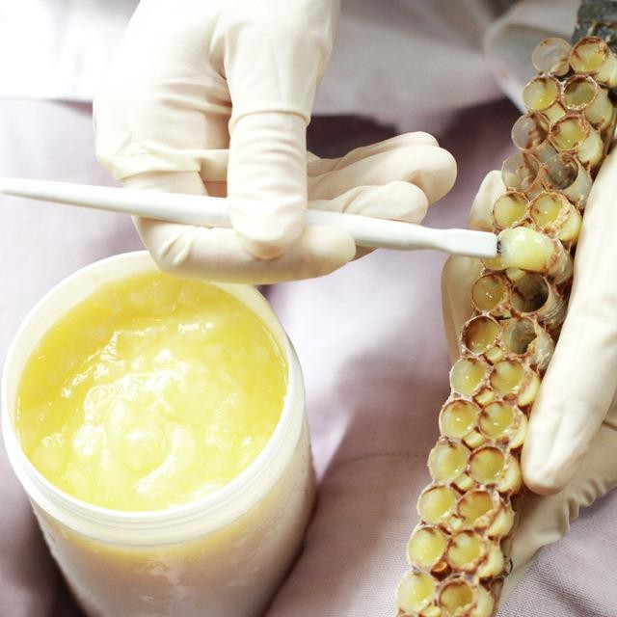
Royal jelly adalah salah satu produk paling penting dari koloni lebah sebagai nutrisi tinggi, fungsional, dan aktifitas biologis penting.
Dikeluarkan dari dua kelenjar di kepala pekerja lebah: kelenjar hypopharingeal dan mandibula,
fungsi sebagai makanan ekslusif untuk ratu lebah dan larva muda.
Naturopathy-net.com
Royal jelly terdiri dari protein, lipid, gula, vitamin dan asam amino, fatty acid (10-HDA) dan vitamin kompleks seperti B1, B2, B6, dan biotin. asam lemak (10-HDA), meningkatkan sistem kekebalan tubuh dan memiliki aktivitas antikanker 10-hydroxyl2- decenoic acid dengan sifat imunomodulasi

Slide 10
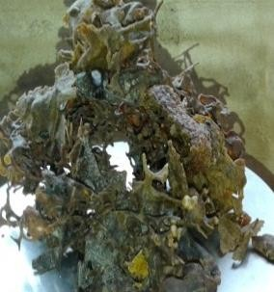

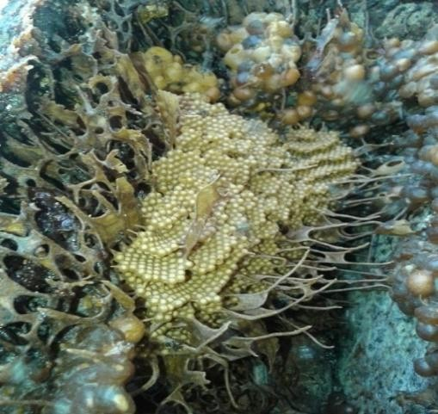
Propolis adalah campuran lilin lebah dan resin yang dikumpulkan oleh lebah madu dari tunas, daun, batang dan eksudat pucuk
Raw propolis
Lebah menggunakan propolis tidak hanya sebagai bahan bangunan untuk sarangnya tetapi juga untuk
menghambat pertumbuhan bakteri
Brood cells
dan jamur di sarangnya (Popova et al, 2005).
Khusus untuk lebah yang tidak menyengat, propolis juga digunakan
untuk membuat pot penyimpanan untuk serbuk sari dan madu.
Batumen
Pollen & honey pots
Sarang lebah T. sapiens
10

Slide 11
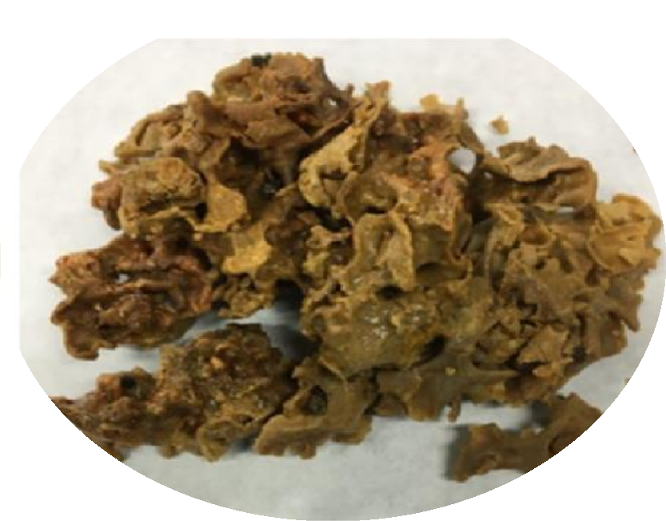
fenolik, dan esternya), terpenoid, dan asam amino.
kandungan Propolis : seperti fenol (flavonoid, asam
Propolis memiliki beberapa fungsi terapi:
antivirus (Schnitzler et al., 2010),
anti-inflamasi (Paulino et al., 2008),
antikanker (Sawicka et al., 2012),
antioksidan, antibakteri, anti jamur
2015)
antiparasit (Silva et al., 2017),
antitoksik dan antimutagenik (Bayram et al., 2016).
Komponen dan sifat propolis sangat tergantung pada sumber tanaman
(Pujirahayu et al, 2014,
propolis
penghasil getah, secara umum, kandungn propolis adalah (Toretti et al, 2013):
± 50% of resin and balsam, ± 30% of wax, 10% of essential and aromatic oils, 5% of pollen, and 5% of other organic components
11

Slide 12






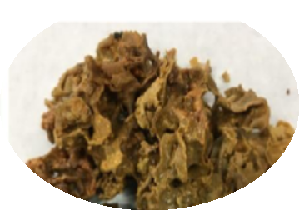
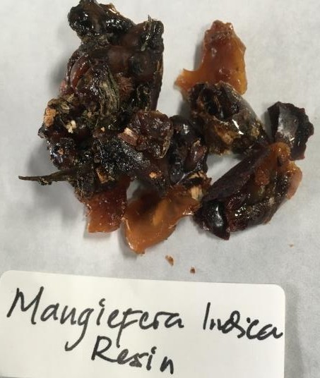
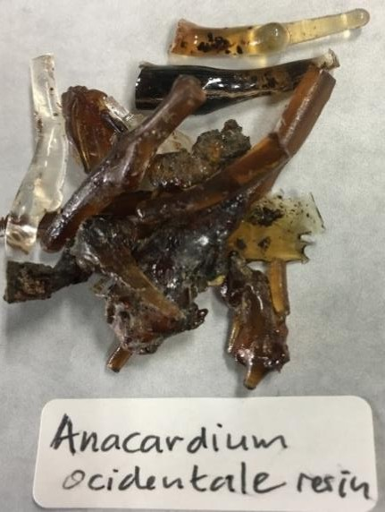
Sampel propolis
Ekstrasi
separasi
Propolis Tetragonula sapiens
Sampel resin tanaman
Isolasi
Identifikasi senyawa/ compounds
TLC, HPLC, NMR, GC-MS
komparasi

Slide 13
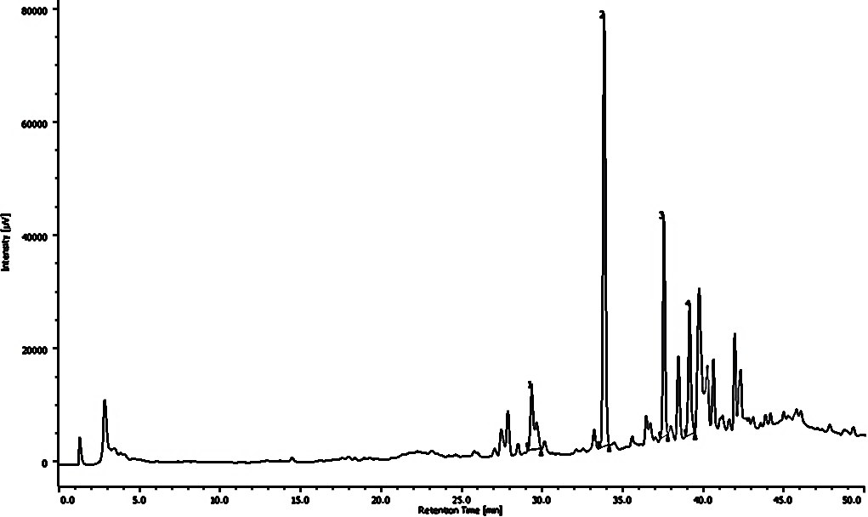
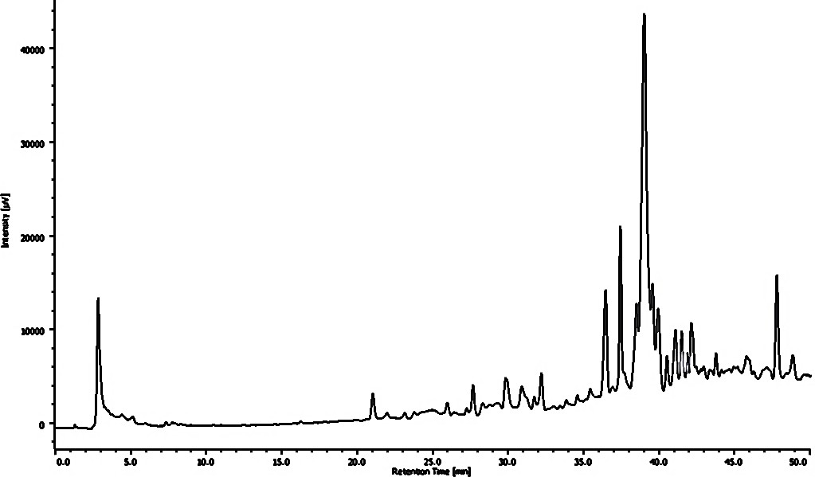
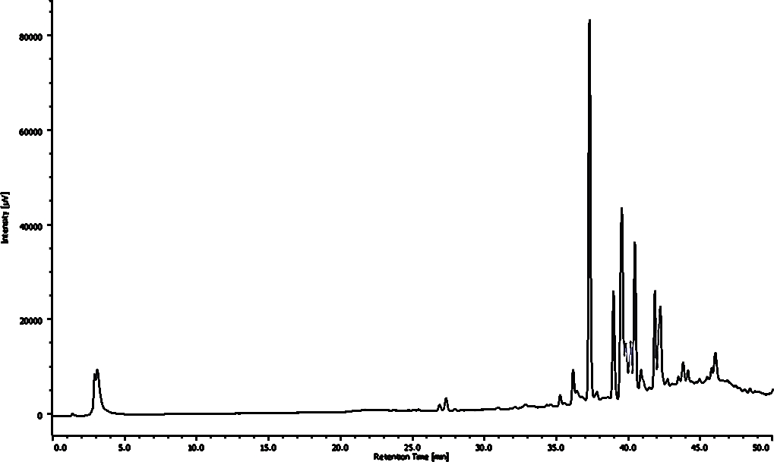
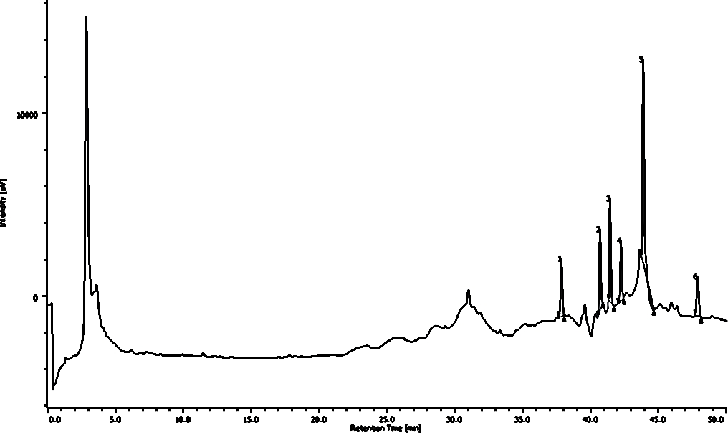
1
4
3
5 ₂
3
4 ₂
a. EEP P1 (South Konawe)
b. EEP P2 (Kendari)
3
4
2
1
c. Mangifera resin
d. Anacardium ocidentale resin
HPLC chromatograms of EEP P1 and P2., M. indica resin (c), and A. occidentale (d)
(Pujirahayu et al, 2019)
.13

Slide 14
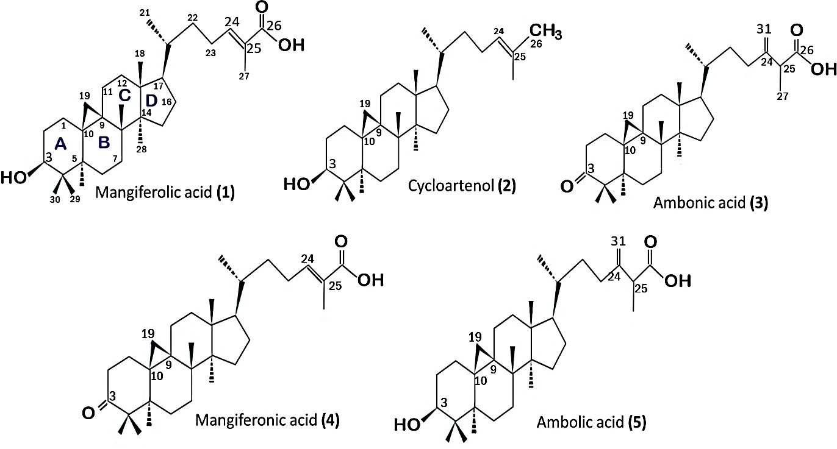
Structure of cycloartane-type triterpenes isolated from T. sapiens bee propolis in Southeast Sulawesi (Pujirahayu et al, 2019 a)
14

Slide 15
Biological Activity of T. sapiens Bee Propolis asal Sulawesi Tenggara
Table 4. DPPH free radical scavenging activity propolis lebah T. sapiens
Fractions/Compounds | IC ₅₀ (µg/mL) |  | IC₅₀ (µM)
Fr. 2. 3. 1 Ether of P2 |  | 6.35±0.89
Fr. 3. 4 P2 Ether of P2 |  | 7.69±0.47
Mangiferolic acid (1) |  | 12.38±3.0 | 27.11 ± 6.57
Cycloartenol (2) |  | 120.2±11.2 | 282.18 ± 26.3
Ambonic acid (3) |  | 42.4±4.5 | 90.57 ± 9.60
Mangiferonic acid (4) |  | 17.1±2.98 | 37.74 ± 6.55
Ambolic acid (5) |  | 132.3±13.9 | 281.30 ± 29.5
trolox |  | 7.2±0.13 | 28.62 ± 0.52 | 15

Slide 16
Table 5. aktivitas penghambatana α-Glucosidase Compound terisolasi dari propolis T.sapiens
 | Yield (mg) | IC₅₀
Compounds |  | S. cerevisiae (µM) ª | Rat Small Intestine (µM) ª
Mangiferolic acid (1) | 20.6 | 5.52 ± 0.04 | ND
Cycloartenol (2) | 5.9 | 10.72 ± 0.28 | ND
Ambonic acid (3) | 42.4 | 3.01 ± 1.26 | ND
Mangiferonic acid (4) | 68.5 | 2.46 ± 0.70 | ND
Ambolic acid (5) | 24.8 | 4.31 ± 0.04 | ND
(–)-Epicatechin^{c} |  | 1991.1 ± 89.9 | ND
Acarbose^{c} |  | ND ^{b} | 208.95 ± 0.96
Voglibose^{c} |  | ND | 78.57 ± 1.27
(Pujirahayu et al, 2019 b)
16

Slide 17

Semua produk lebah jika dipilih dengan tepat dapat berkontribusi pada penghambatan perkembangan penyakit bahkan meringankan atau menyembuhkan
Produk lebah adalah obat alami yang sangat baik untuk manusia, alasan lain - kemungkinan konsumsi hampir tak terbatas karena kurangnya ancaman overdosis dan efek samping.

Slide 18
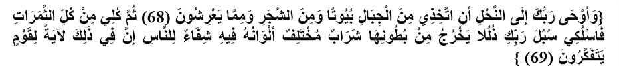
Al-Qur'an dengan jelas menunjukkan aktivitas nilai terapi madu
Dan Tuhanmu mengilhamkan kepada lebah, "Buatlah sarang-sarang di bukit-bukit, di pohon-pohon kayu, dan di tempat-tempat yang dibuat manusia,
"kemudian makanlah dari tiap-tiap (macam) buah-buahan dan tempuhlah jalan Tuhanmu yang telah dimudahkan (bagimu). Dari perut lebah itu keluar minuman (madu) yang bermacam-macam warnanya, di dalamnya terdapat obat yang menyembuhkan bagi manusia. Sesungguhnya pada yang demikian itu benar-benar terdapat tanda (kebesaran Tuhan) bagi orang-orang yang memikirkan. (QS. An Nahl [16]: 68-69)

Slide 19




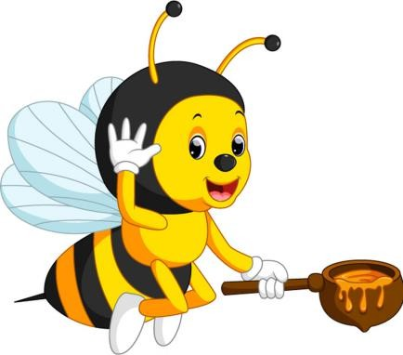
Thank you
19

